Slide 1
青岛医保电子凭证激活推广培训
2021年10月

Slide 2
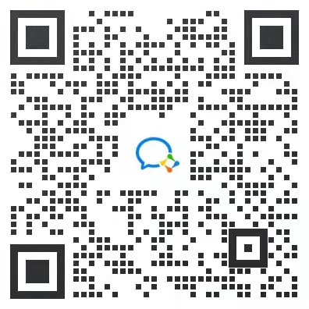
微信扫码进群
青岛市医保电子凭证培训群

Slide 3
1
医保电子凭证使用激活说明
2
微信医保电子凭证激活推广活动介绍

Slide 4
Part1
医保电子凭证使用激活说明
功能介绍、使用场景、激活方式

Slide 5

医保电子凭证介绍
医保电子凭证是参保人的医保电子身份凭证，可实现无卡就医购药。
基于医保电子凭证可提供给参保人各类医保服务，包括线上医保账户查询，“医保个人账户近亲属共济”等服务。
医保电子凭证可以支持全省异地医保个账通刷，未来可实现“跨省”医保个帐通刷。

Slide 6
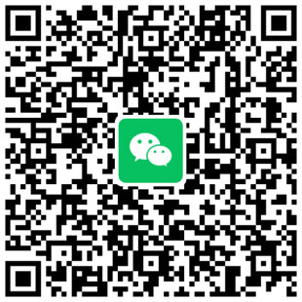
【微信】医保电子凭证激活方式
扫描下列二维码激活医保电子凭证，已经激活过的扫码可进入医保电子凭证页面。激活步骤如下：
1、扫码进入后，选择自己的参保地，进入激活界面。
2、根据手机提示进行操作，然后输入微信支付密码验证身份。
3、验证身份后，点击立即激活，进行人脸识别认证。
4、认证完成后，激活成功。在微信-我-卡包-票证中，点击立即使用，第一次使用时需要设置6位数字密码。

Slide 7
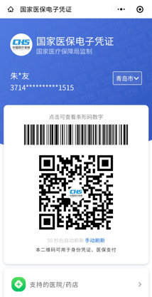
微信激活后如何找到电子凭证二维码进行结算？
（1）微信扫描激活二维码出示医保电子凭证二维码使用。
（2）微信---支付---医疗健康首页，点击“刷码支付”进行使用。
（3）微信---发现---小程序---我的医保凭证进行使用

Slide 8
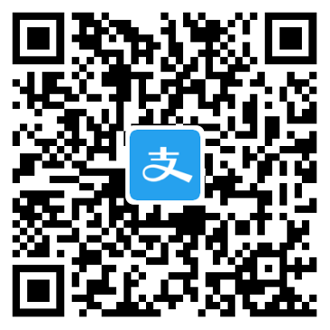
支付宝如何激活领取医保电子凭证
打开支付宝扫描二维码
激活医保电子凭证

Slide 9
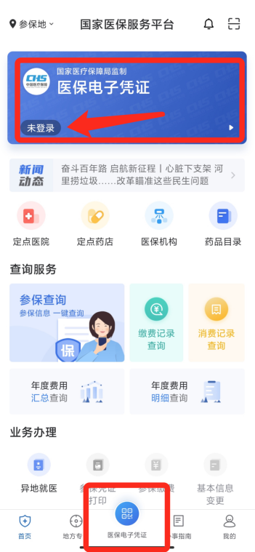
如何给老人和小孩等激活领取医保电子凭证
第一步：手机应用商城搜索“国家医保服务平台”APP，下载安装。
第二步：点击右上角“立即注册”—录入身份信息并通过人脸识别进行身份认证—点击“医保电子凭证”—选择“参保地”—“立即激活”。

Slide 10
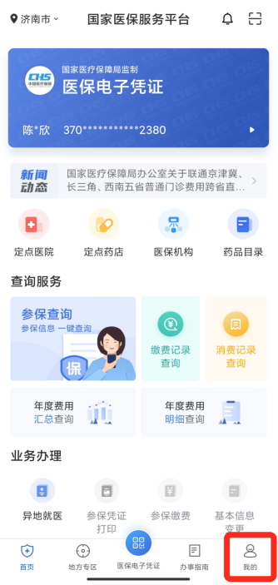
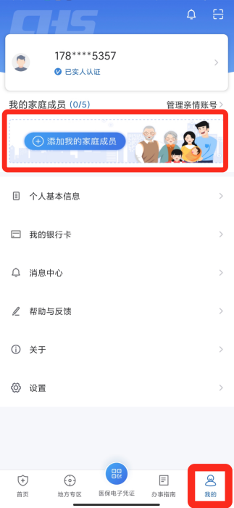
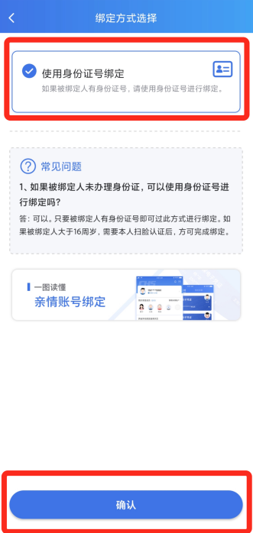
如何给老人和小孩等激活领取医保电子凭证
第三步：激活并使用家庭成员的医保电子凭证相关权益，为点击首页“我的”，选择中间“添加我的家庭成员”，选择“使用身份证号绑定”，然后点击【确认】按钮。

Slide 11
如何给老人和小孩等激活领取医保电子凭证
第四步：请仔细阅读《家庭成员添加告知书》，确认无误后点击【我已阅读并同意】按钮进入家庭成员信息填写界面。请在此页面准确填写家庭成员的姓名、身份证号，选择家庭成员与您的关系。确认上述信息准确无误后，点击相机图标并按照示例上传“个人承诺书”和“户口本正反面照片”，点击“添加账户”，设置凭证密码，展码成功，完成激活。

Slide 12
如何给老人和小孩等激活领取医保电子凭证
注意：如果您添加的家庭成员小于 16 周岁，直接点击【添加账户】按钮即可完成账户关联。如果您添加的家庭成员大于 16 周岁,点击【添加账户】按钮，通过“人脸认证”后即可完成账户关联。点击该家庭成员图标，获得“亲情人员”的医保电子凭证，即可展码使用。

Slide 13
Part2
【微信】医保电子凭证激活
推广活动介绍

Slide 14



【微信】医保电子凭证激活推广活动介绍
可参与人群
每个人都可以参加微信激活活动
推广对象
推荐居民参保人、职工参保人激活医保电子凭证都可获得奖励
推广奖励
推荐一个人激活微信医保电子凭证可得1.5-18元不等奖励！

Slide 15
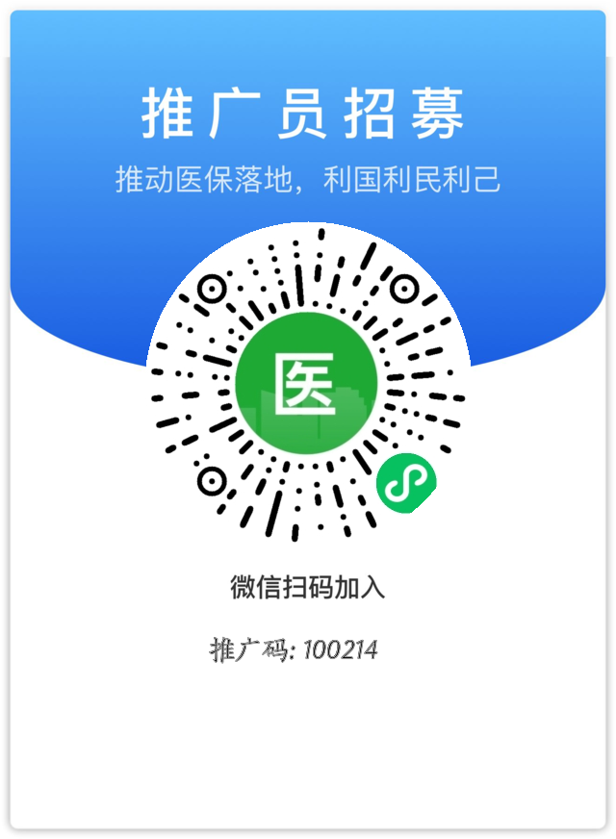
报名方式
用【实名认证】过的微信扫描右侧活动报名小程序码参加激活推荐有奖活动。

Slide 16
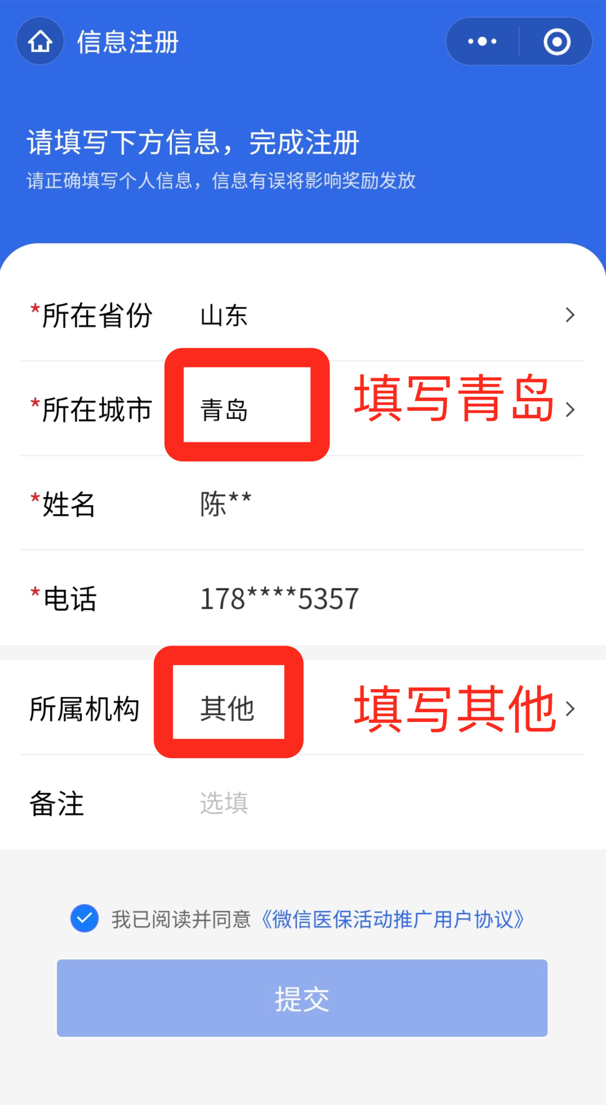
填写注册信息
1、“省份”选择山东
2、“地市”选择对应地市
3、“姓名、电话”如实填写
4、其他地方不需要填写
最后勾选“我已阅读并同意《微信医保活动推广用户协议》”点击提交即可。
选择对应地市

Slide 17
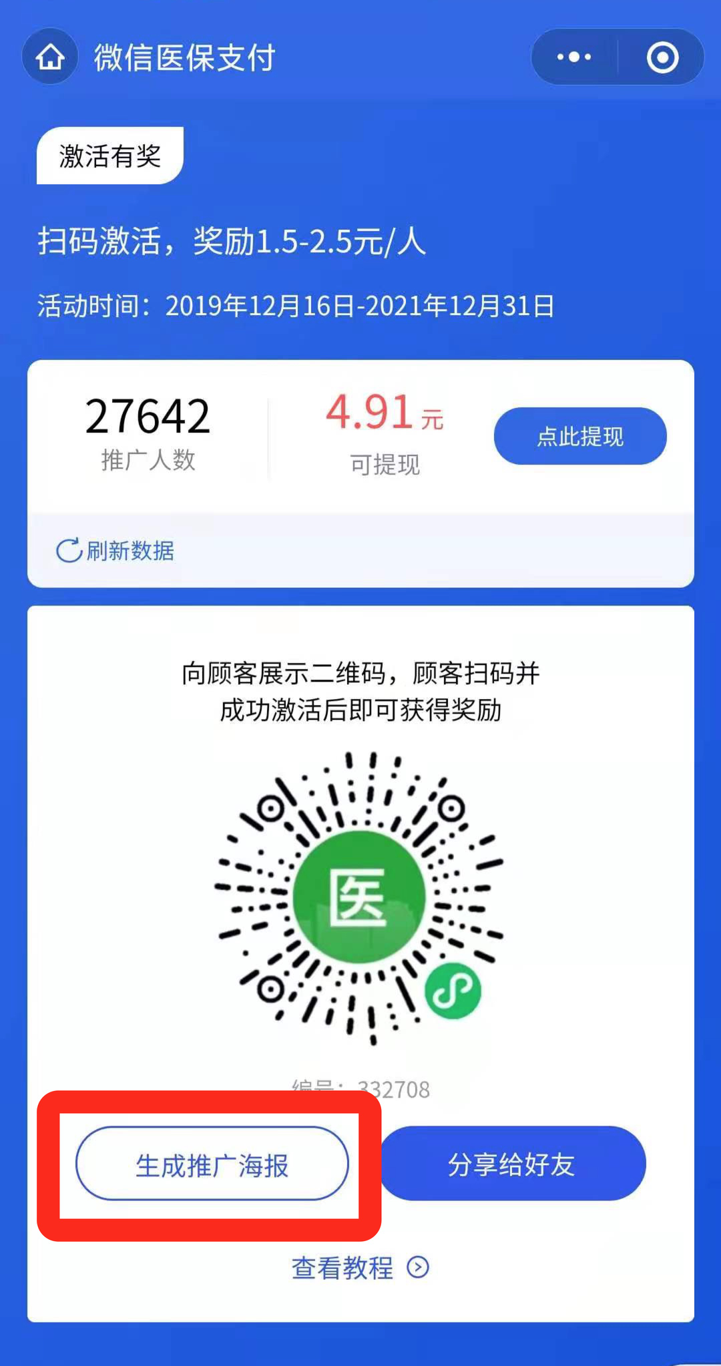

生成推广海报
进入活动界面，点击“生成推广海报”按钮，生成蓝色的个人推广二维码，点击保存到手机相册，将蓝色推广海报保存到相册里。

Slide 18
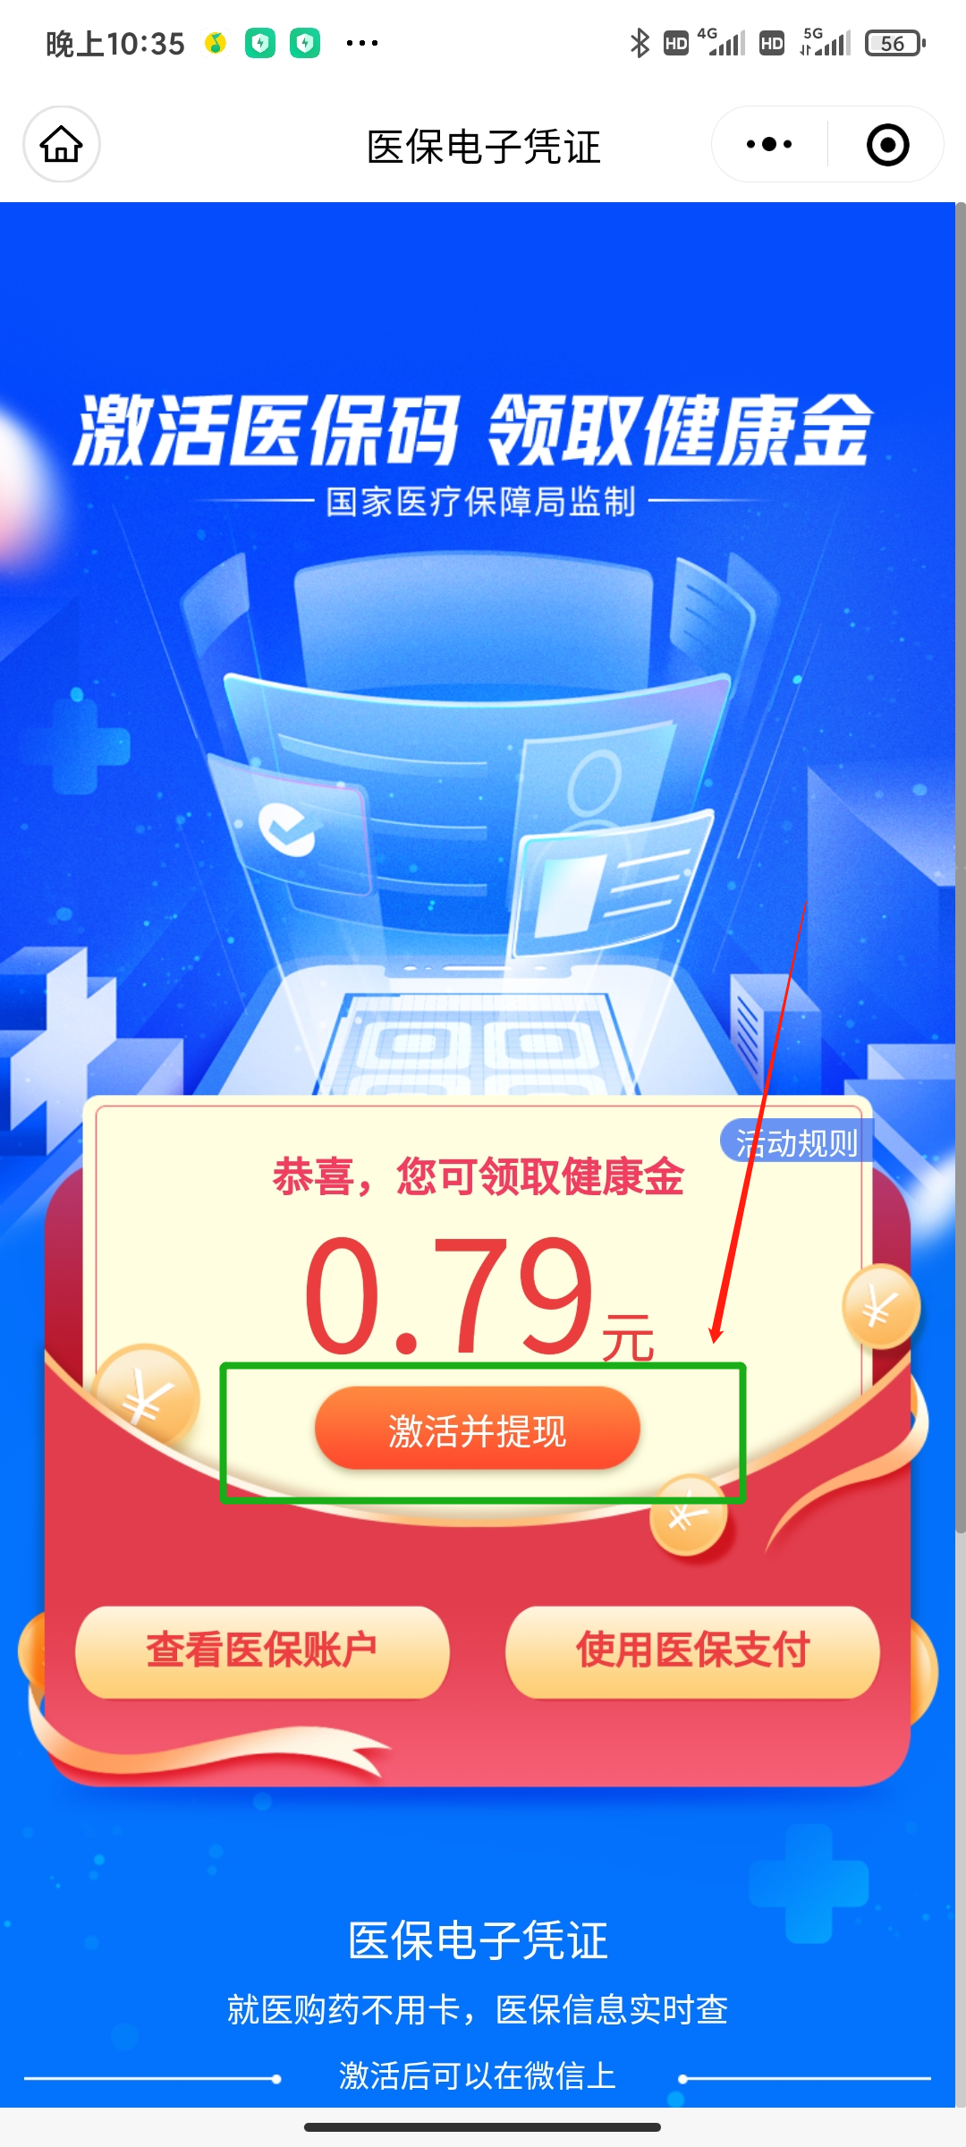
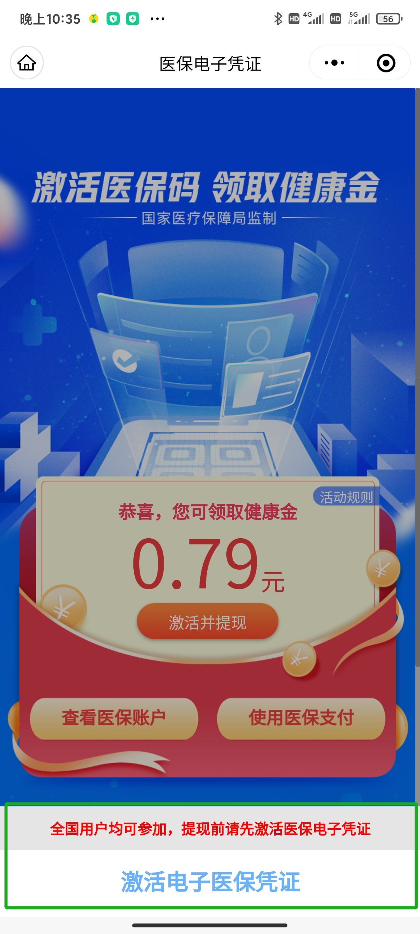
推荐激活流程
激活成功后推广者可得2-3元奖励！可直接提现的则为老用户
① 参保人扫码蓝色海报
② 点击“激活并提现”
③ 首次激活会提示
“激活医保电子凭证”

Slide 19
激活奖励提现
微信再次扫描活动报名二维码进入活动页面，点击提现到零钱，进行提现！

Slide 20
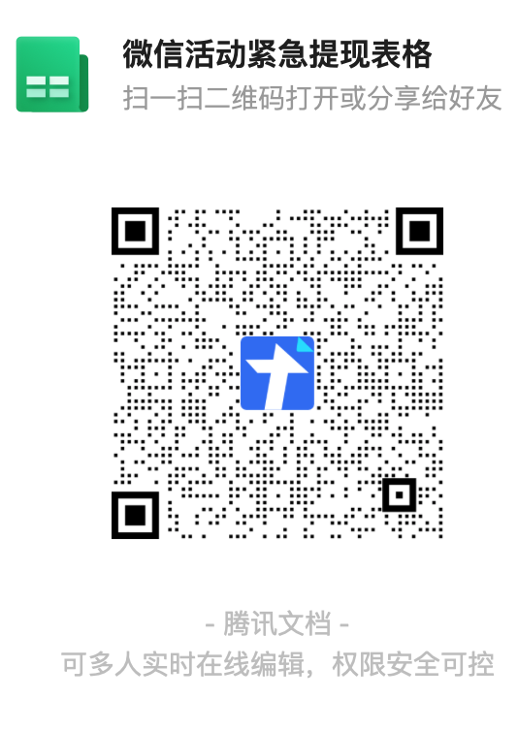
提现说明
（1）奖励低于60元立即提现到微信零钱。
（2）每个账户一天可以提现两次，建议大家一天分两次将低于60元的奖励都提现到零钱。
（3）奖励超过60元需要后台审核后发放到微信-零钱中，审核周期为4-5个工作日，若4-5个工作日未到账，则填写右侧紧急提现表格，后台将紧急发放。
（4）奖励最终都会发放，不要担心，也可联系地纬运营人员帮助其加急提现！

Slide 21
感谢大家的聆听！

